Slide 1
Основы проектирования городских дорог и улиц

Slide 2
Тема 5. Лекция 9 Разработка плана улицы.
Пересечения городских улиц и дорог. Обеспечение видимости.

Slide 3
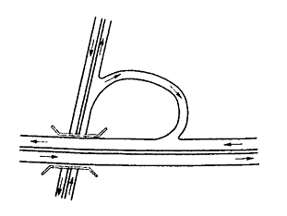
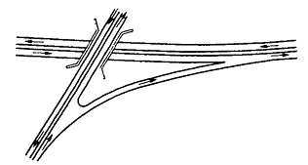
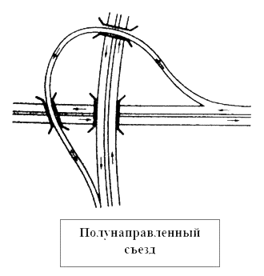
виды съездов пересечений в разных уровнях
(а)
(в)
(а) – петлевой;
(б) – полупрямой;
(в) – прямой
(б)

Slide 4
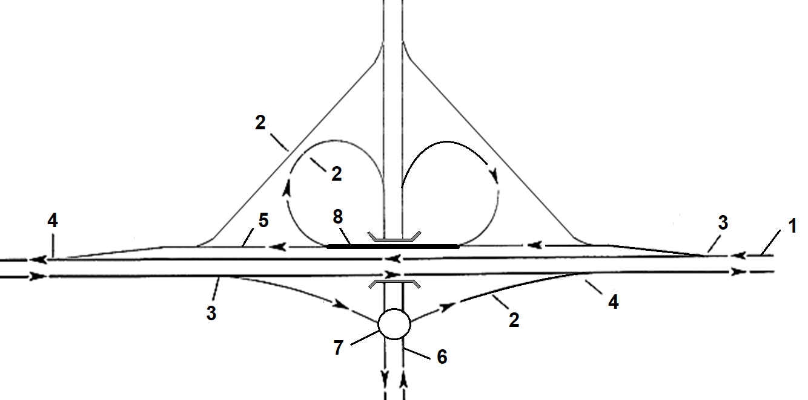
основные элементы пересечения в разных уровнях
1 – основное направление движения; 2 – съезд; 3 – участок разделения транспортных потоков; 4 – участок слияния транспортных потоков; 5 – распределительная проезжая часть; 6 – второстепенное направление движения; 7 – пересечение в одном уровне; 8 – участок переплетения транспортных потоков.

Slide 5
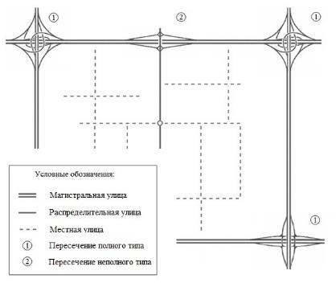
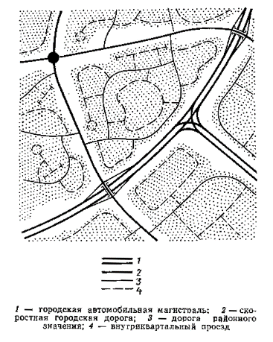
ПРИНЦИПЫ ФОРМИРОВАНИЯ СЕТЕЙ АВТОМОБИЛЬНЫХ ДОРОГ

Slide 6
КЛАССЫ ПЕРЕСЕЧЕНИЙ В РАЗНЫХ УРОВНЯХ
- Пересечения автомобильных дорог в разных уровнях 1 класса, к которым относят пересечения и примыкания автомобильных дорог, в пределах которых обеспечено движение в непрерывном режиме по обоим пересекающимся направлениям.
- Пересечения автомобильных дорог в разных уровнях 2 класса, к которым относят пересечения и примыкания автомобильных дорог, в пределах которых обеспечено движение в непрерывном режиме по одному из пересекающихся направлений.

Slide 7
ВЫБОР СХЕМЫ ПЕРЕСЕЧЕНИЙ АВТОМОБИЛЬНЫХ ДОРОГ В РАЗНЫХ УРОВНЯХ 2 КЛАССА

Slide 8
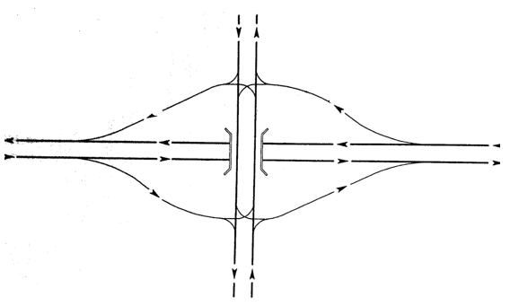
Схема пересечения автомобильных дорог в разных уровнях типа “ромб”
Пересечения автомобильных дорог в разных уровнях при организации на них всех левых поворотов с устройством пересечений в одном уровне на второстепенном направлении, ввиду своего характерного вида получили наименование «ромб»

Slide 9
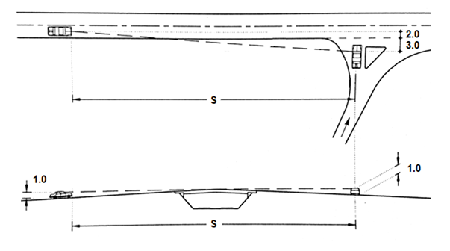
Схема обеспечения видимости на пересечениях типа “ромб”

Slide 10
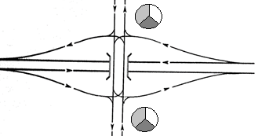
Схема пересечения автомобильных дорог в разных уровнях типа “ромб” с регулированием движения

Slide 11
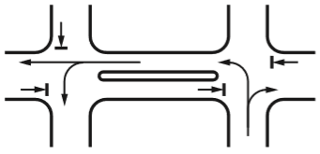
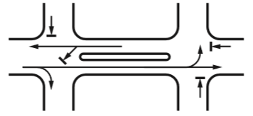
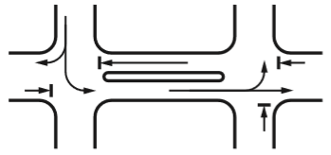
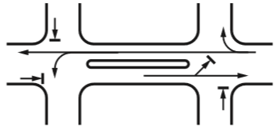
Схема пофазного разъезда транспортных потоков при работе светофора в координируемом режиме

Slide 12
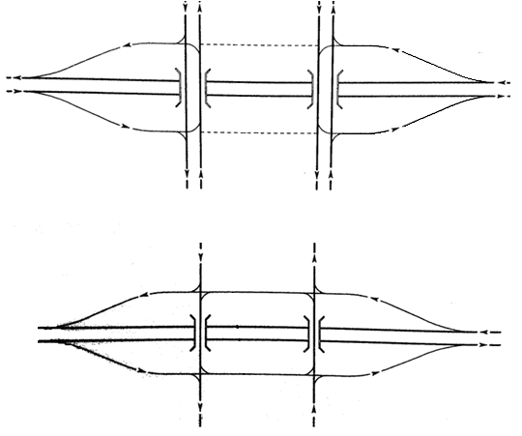
Схема пересечения автомобильных дорог в разных уровнях типа “разделенный ромб”

Slide 13
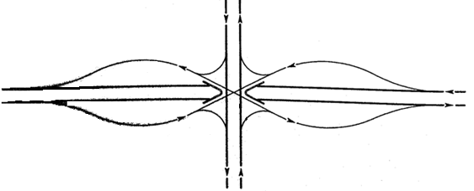
Схема пересечения автомобильных дорог в разных уровнях типа “ромб” с одним пересечением в одном уровне

Slide 14
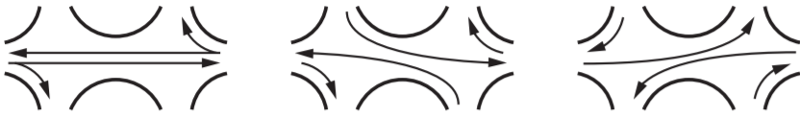
Схема пофазного разъезда транспортных средств через «одну точку»

Slide 15
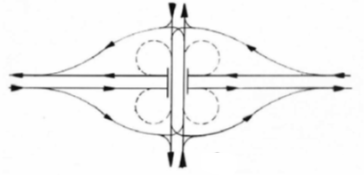
Схема пересечения автомобильных дорог в разных уровнях типа “ромб”, устроенного в качестве первой очереди строительства пересечения типа “клеверный лист”.

Slide 16
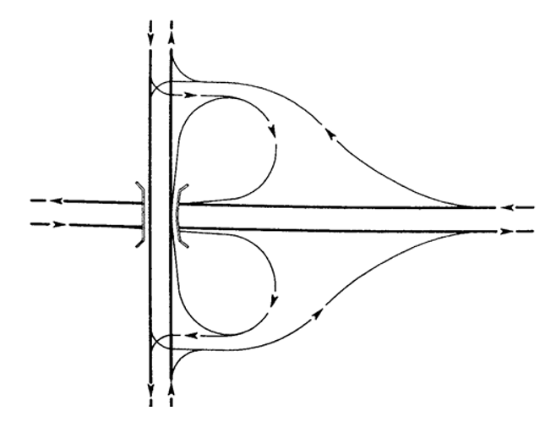
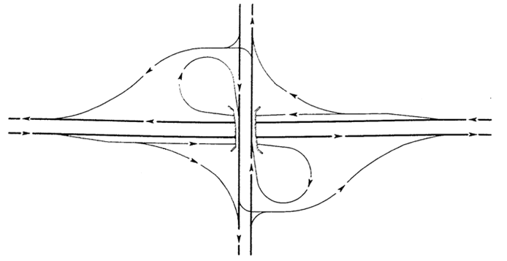
Пересечения, имеющие в своем составе один, два или три петлевых съезда с организацией остальных левых поворотов устройством пересечений в одном уровне, относят к типу «неполный клеверный лист»

Slide 17
Схема пересечения автомобильных дорог в разных уровнях типа «неполный клеверный лист» для улучшения условий движения наиболее нагруженных направлений левого поворота

Slide 18
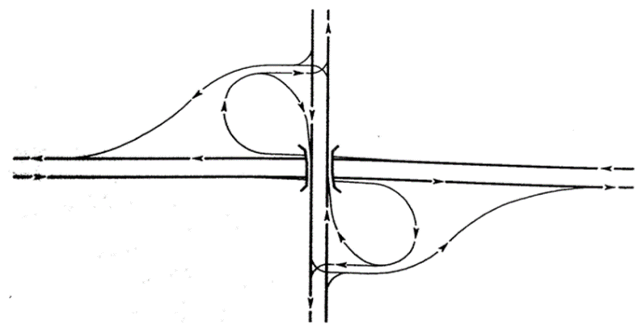
Схема пересечения автомобильных дорог в разных уровнях типа «неполный клеверный лист» в стесненных условиях

Slide 19
СПИСОК ЛИТЕРАТУРЫ
Косцов А.В., Бахирев И.А., Боровик Е.Н., Мартяхин Д.С., Транспортная планировка городов. Учебное пособие. А-Проджект. М.; 2017, -300с.
Шукуров И.С., Луняков И.Р., Халилов И.Р., Курсовое и дипломное проектирование по градостроительству. Учебное пособие. Издательство Ассоциации строительных вузов. М.; 2015, -328 с.
Овечкин Е.В., Фишельсон М.С. Городской транспорт. М.; 2013. – 245 с.
Градостроительство. Планировка и застройка городских и сельских поселений СНиП РК 3.01-01-2008, Астана, 2008 Гуревич и др. Справочник проектировщика городских дорог. М., Стройиздат. 1968.
Гохман В.А. и др. Пересечение и примыкание автомобильных дорог: М., высшая школа, 1989. - 319 с.
Меркулов Е.А. Городские дороги. Учебник для вузов. М., «Высшая школа», 1973.- 456с.
Меркулов Е.А. и др. Примеры проектирования дорог и сетей пассажирского транспорта в городах. М., «Высшая школа», 1962. – 265 с.
Милашечкин А.А. и др. Узлы автомобильных дорог. М., «Транспорт», 1966. – 366с.
Меркулов Е.А. и др. Сборник конструкций городских дорог. М., Стройиздат, 1967.– 186 с.
Озеленение населенных мест: Справочник /Ерохин Г.П. и др., М., «Высшая школа», 1974. – 123 с.
Орнатский Н.П. Проектирование городских скоростных дорог. М., «Высшая школа», 1974.- 123 с.
Информационно – аналитический журнал «Автомобильные дороги» ЗАО «Издательство «Дороги», Москва, комитет по печати РФ, ежемесячник.»

